Slide 1

Wyrok NSA z dnia 22 stycznia 2016 r., II FSK 2775/13 –
O jeden most za daleko?
Dr hab. Wojciech Morawski, prof. UMK

Slide 2
Wyrok NSA z dnia 22 stycznia 2016 r., II FSK 2775/13
Uchybienia w działaniu administracji podatkowej nie powinny powodować ujemnych następstw dla podatników, którzy działali w dobrej wierze i zaufaniu do treści otrzymanej informacji. Stanowi to o istocie zasady wynikającej z art. 121 § 1 Ordynacji podatkowej

Slide 3
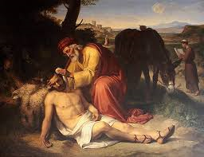
Stan faktyczny
Małżonkowie dają proboszczowi parafii po 8.000 PLN „do ręki”
Robili tak co roku

Slide 4

Problem prawny
od 1 stycznia 2006 r. art. 26 ust. 6b, ust. 6d i ust. 7 pkt 2 u.p.d.o.f. wymaga jako warunku odliczenia posiadania dowodu wpłaty na rachunek bankowy obdarowanego
nowy wymóg, którego nie przewidywał art. 55 ust. 7 ustawy o stosunku Państwa do Kościoła Katolickiego

Slide 5

WSA idzie z odsieczą
„Analiza broszury opracowanej w Ministerstwie Finansów na 2006 r. pozwalała im pozostawać w uzasadnionym przekonaniu, że zasady uwzględniania dokonywanych darowizn na działalność charytatywno-opiekuńczą w porównaniu z latami poprzednimi nie uległy zmianie.”
„stosowna adnotacja o obowiązku dokumentowania dokonanej darowizny dowodem wpłaty na rachunek bankowy obdarowanego została uwzględniona w treści broszury informacyjnej w kolejnych latach. Fragment ten został wyróżniony pogrubionym drukiem.”
art. 121 § 1 Ordynacji podatkowej: zasada zaufania do organów podatkowych

Slide 6

NSA też stara się pomóc podatnikowi
Brak informacji o wprowadzeniu takiego wymogu (…) mógł być mylący (…) zwłaszcza w sytuacji Skarżących, którzy, co nie jest kwestionowane, od wielu lat zaangażowani byli działalność charytatywną.”
„zmiana, ze względu na zastosowaną technikę legislacyjną, mogła być trudna do "wychwycenia" nawet dla fachowca, ponieważ poprzez system odesłań, zmiany wprowadzone w ustawie podatkowej - u.p.d.o.f., wywoływały konsekwencje na gruncie ustawy kościelnej, tj. w tym przypadku ustawy o stosunku Państwa do Kościoła Katolickiego.”
„<<wadliwość udokumentowania darowizny>> nie została dostrzeżona w toku przeprowadzonych przez organ podatkowy już w 2007 r. czynności sprawdzających” + „Fakt ten dodatkowo mógł utwierdzać Skarżących w usprawiedliwionym poczuciu, że dokonali zgodnego z prawem rozliczenia podatkowego.”

Slide 7
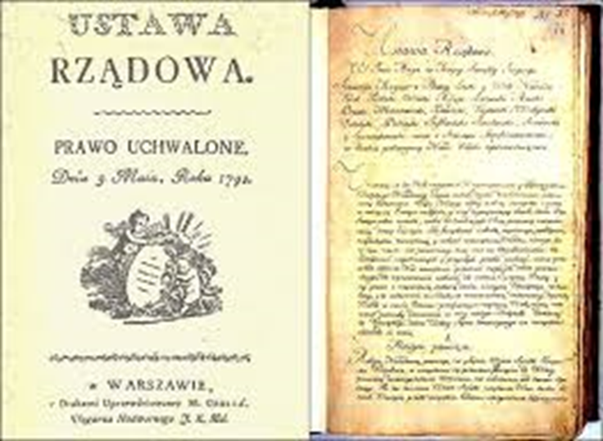
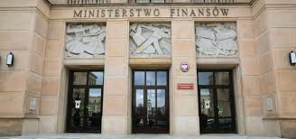
Co jest ważniejsze – ustawa czy broszura MF?
art. 7 Konstytucji RP – ustawa!
Organy władzy publicznej działają na podstawie i w granicach prawa.
Broszura
Zasady ogólne postępowania (?)

Slide 8

Sędzia między prawem a sprawiedliwością
Czy można „odłożyć na bok” przepisy, żeby wydać wyrok sprawiedliwy?
Czy wyrok sprzeczny z literą ustawy jest jeszcze sprawiedliwy?

Slide 9
Uczciwość podatnika a wykładnia prawa
Czy okoliczności sprawy powinny mieć wpływ na wykładnię prawa?
Czy gdyby podatnik nie dokonywał darowizn corocznie, to wyrok byłby inny?
Czy gdyby odpowiedzieć TAK na drugie pytanie, to oznaczałoby to, że prawo jest różne w zależności od uczciwości podatnika? (art. 32 Konstytucji RP)

Slide 10
Naruszenie przez organ zasad fair play a wykładnia prawa (drugi aspekt wyroku)
Zasada: „Organy podatkowe mają prawo i obowiązek podejmowania czynności zmierzających do sprawdzenia prawidłowości rozliczeń podatkowych dokonywanych przez podatników do czasu upływu terminu przedawnienia.”
Rozterki: „Wprawdzie więc nie stanowi naruszenia przepisów, w tym także art. 121 § 1 Ordynacji podatkowej, podjęcie takich czynności w ostatnim roku przed upływem terminu przedawnienia, czyli tak jak w niniejszej sprawie,…”
Irytacja (czyż nie jest tu uzasadniona?): „niemniej wskazać należy, że działanie takie (choćby ze względu na kwestię odsetek) trudno określić jako zmierzające do umacniania zaufania obywateli do organów podatkowych i przejaw lojalności tych organów wobec podatników, zwłaszcza w sytuacji, gdy stanowi to element ugruntowanej już, szerszej praktyki.”

Slide 11
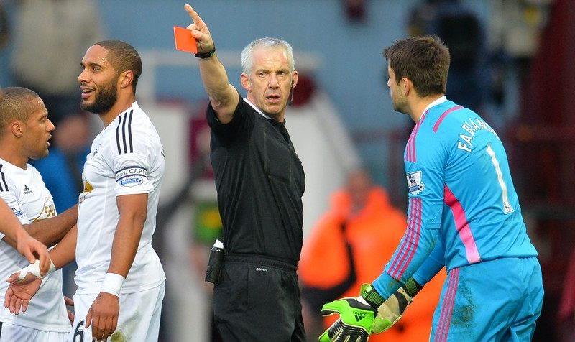
Może i słuszna „kara” dla organu, ale gdzie podstawa prawna?
Źródło: http://www.przegladsportowy.pl/pilka-nozna/ligi-zagraniczne,porazka-swansea-lukasz-fabianski-z-czerwona-kartka-,artykul,524512,1,423.html

Slide 12
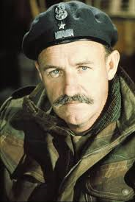
Co widzimy w wyroku?
Zmierzch ustawy podatkowej?
Prawotwórstwo sądów w Polsce?
Niewiara w literę prawa?
Dobre intencje sądu?
Niepewność podatnika?

Slide 13
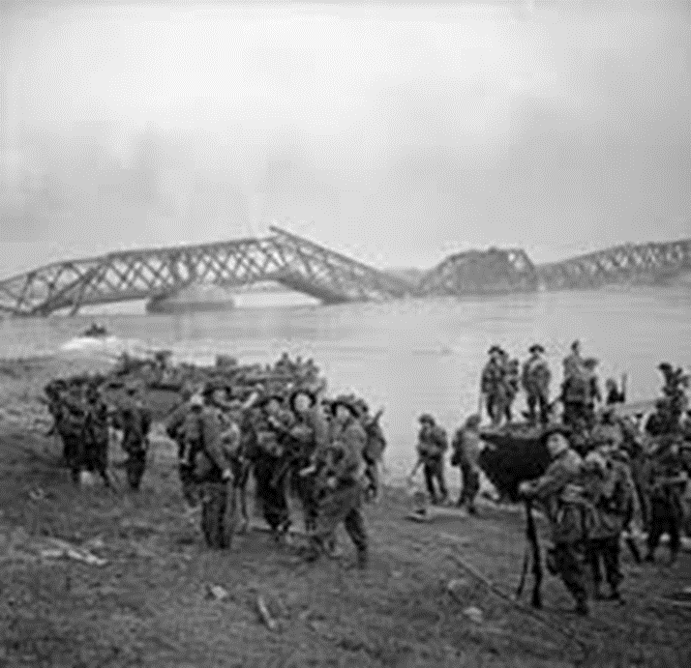
TAK czy NIE
NIE - pod dobrymi intencjami destrukcja systemu prawnego

Slide 14

Czy (i ewentualnie: kiedy) komentowany wyrok może stanowić wzór do naśladowania?
?

Slide 15
Wyrok NSA z dnia 8 listopada 2016 r. II FSK 2766/14
Naczelny Sąd Administracyjny nie dostrzega przy tym okoliczności wskazujących, że co do istniejącego w 2007 r. warunku dokumentowania darowizny, podatniczka została wprowadzona w błąd przez organ podatkowy. W rozpatrywanej sprawie nie zachodzi tożsama sytuacja z tą, która skłoniła inny skład orzekający NSA do wyrażenia poglądu, z którego wynika, że w konsekwencji wydania przez Ministerstwo Finansów wadliwej broszury informacyjnej dotyczącej sposobu wypełnienia zeznania podatkowego za rok 2006, powstaje możliwość skorygowania przez organy podatkowe negatywnych skutków niezachowania przez skarżącego powyższego wymogu (por. wyrok NSA z dnia 22 stycznia 2016 r., sygn. akt II FSK 2775/13).

Slide 16
Dziękuję za uwagę
dr hab. prof. UMK Wojciech Morawski OSF UMK
Ewentualnie dalszy ciąg dyskusji: wojciechmorawski.torun@gmail.com

